Slide 1
CONFERENCE DE PRESSE
Observatoire des biotechnologies santé en France
Mercredi 27 juin 2012
Eurosites George V – Cercle Galliéra

Slide 2
CONFERENCE DE PRESSE
Observatoire des biotechnologies santé en France
Christian Lajoux
Président du Leem

Slide 3
CONFERENCE DE PRESSE
Observatoire des biotechnologies santé en France
Annick Schwebig
Président du Comité Biotechnologies du Leem

Slide 4

Observatoire 2011 des biotechnologies santé en France
LA Filière FRANCAISE
& les autres pays analyses
Dr ANNICK SCHWEBIG
Présidente du Comité biotechnologies du LEEM
27 JUIN 2012
Etude Développement et Conseil .Décembre 2011

Slide 5
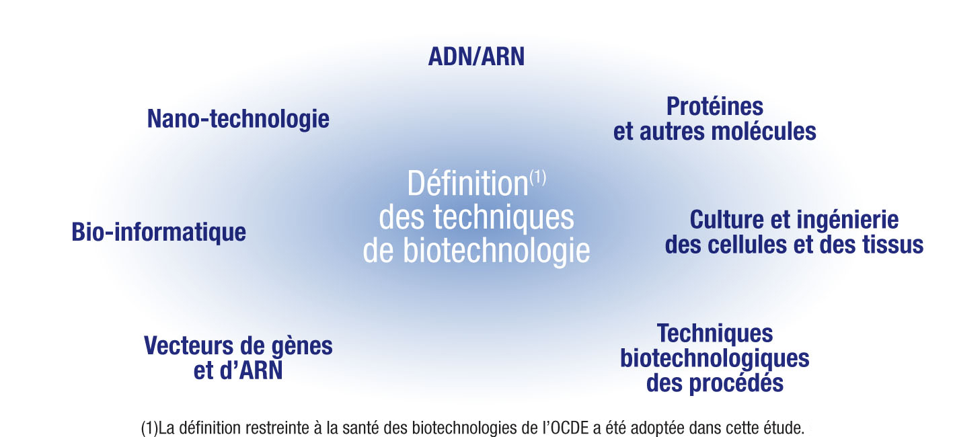
Le périmètre de l’étude
5

Slide 6
Objectif de l’étude
Analyse et benchmark mondial de la filière industrielle française des biotechnologies santé au moyen de trois indicateurs :
la description de la filière des biotechnologies santé en France
l’évaluation de la position française dans la compétition mondiale
la détermination des conditions de création de valeur des entreprises
de la filière des biotechnologies santé en France
6

Slide 7
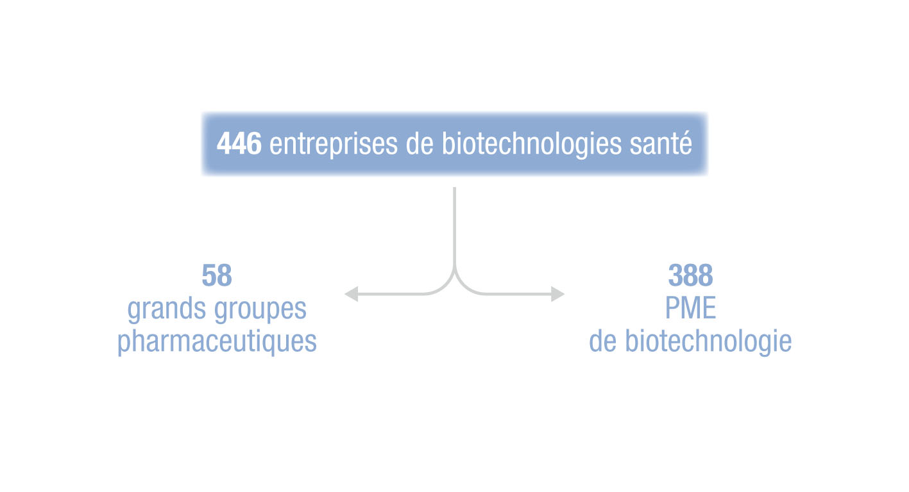
Structure de la filière des biotechnologies santé
7

Slide 8
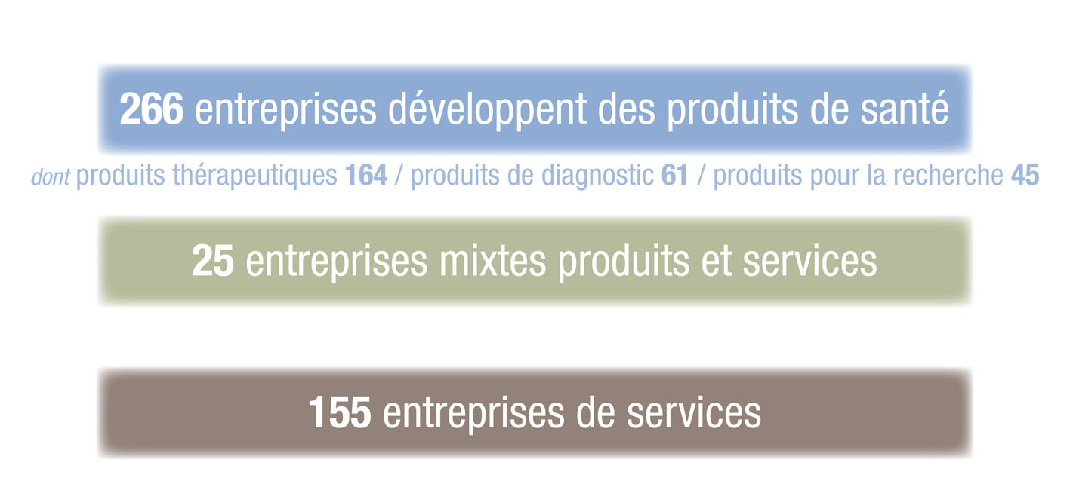
446 entreprises actives implantées en France
8

Slide 9
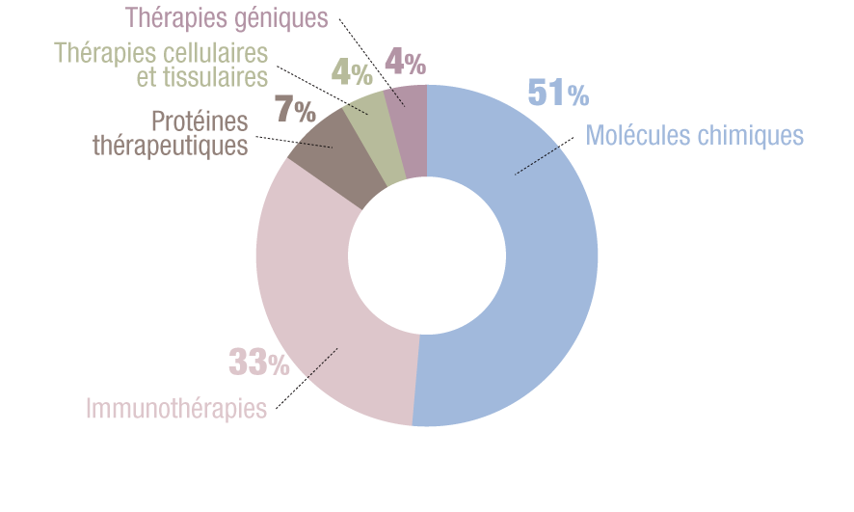
Répartition des produits en développement
80% des produits en développement clinique appartiennent aux domaines de l’immunothérapie et des molécules chimiques issues des biotechnologies *
* Molécules chimiques issues des biotechnologies : molécules nécessitant l’utilisation d’un procédé de biotechnologies lors de leur développement et/ou de leur production

Slide 10
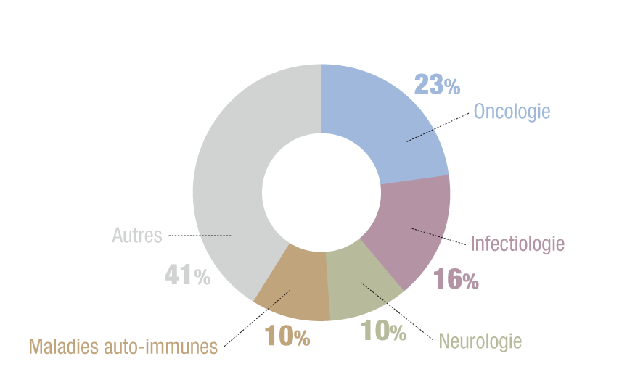
Répartition des produits en développement par aire thérapeutique
Les 150 produits en développement clinique en 2010 ciblent quatre principales aires thérapeutiques

Slide 11
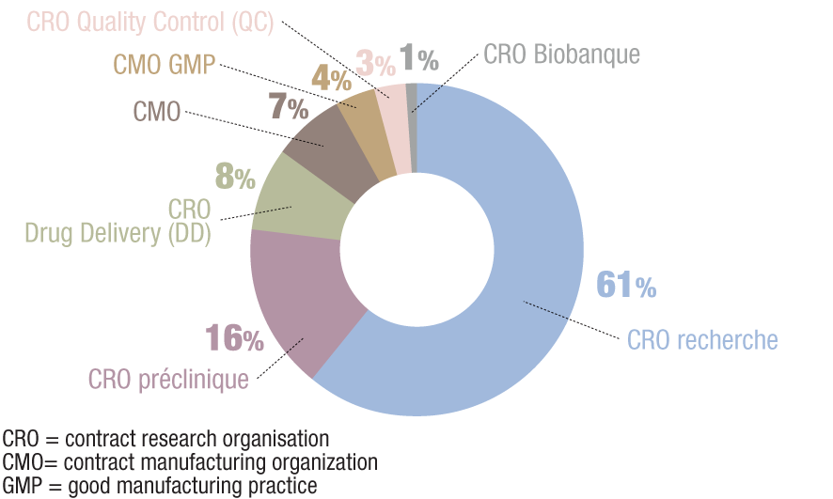
Répartition des entreprises de service par type de recherche
155 entreprises en France

Slide 12
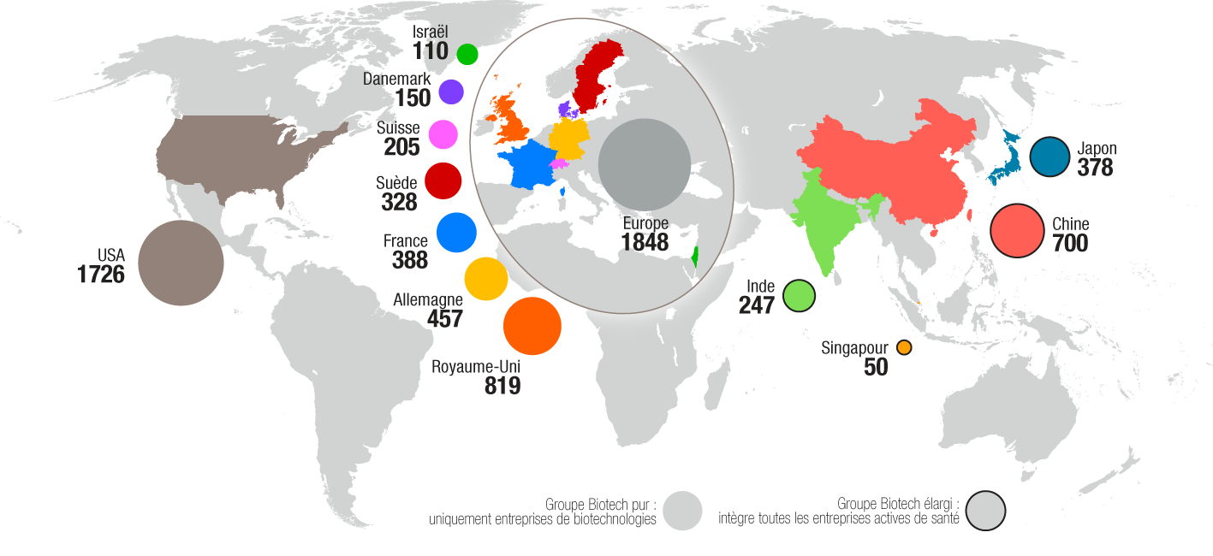
Benchmark mondial :
Nombre d’entreprises de biotechnologies par pays
12

Slide 13
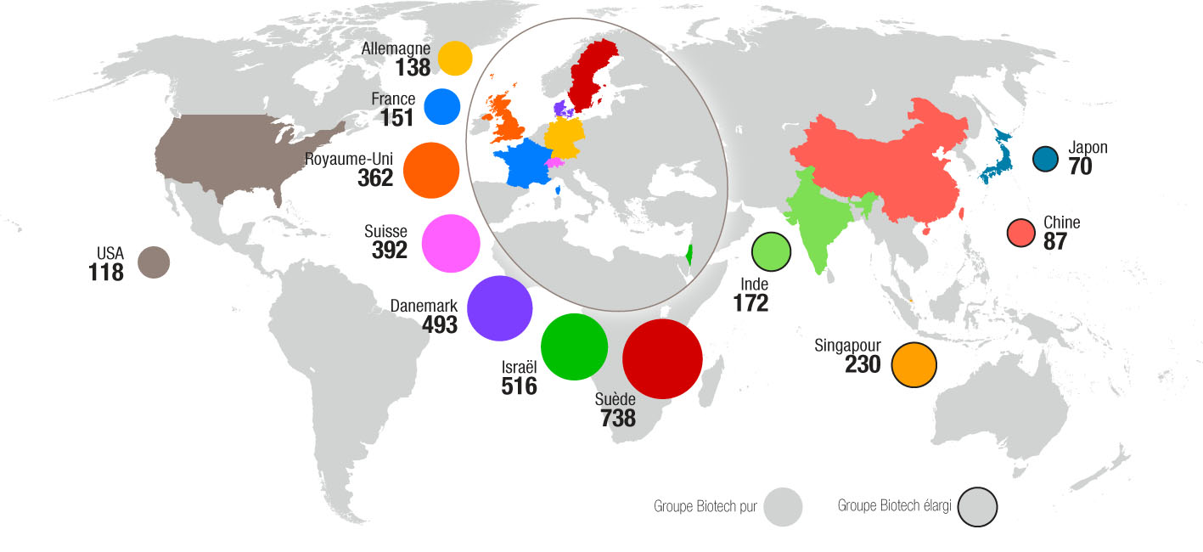
Benchmark mondial :
Ratio nombre d’entreprises / PIB (en Md €)

Slide 14
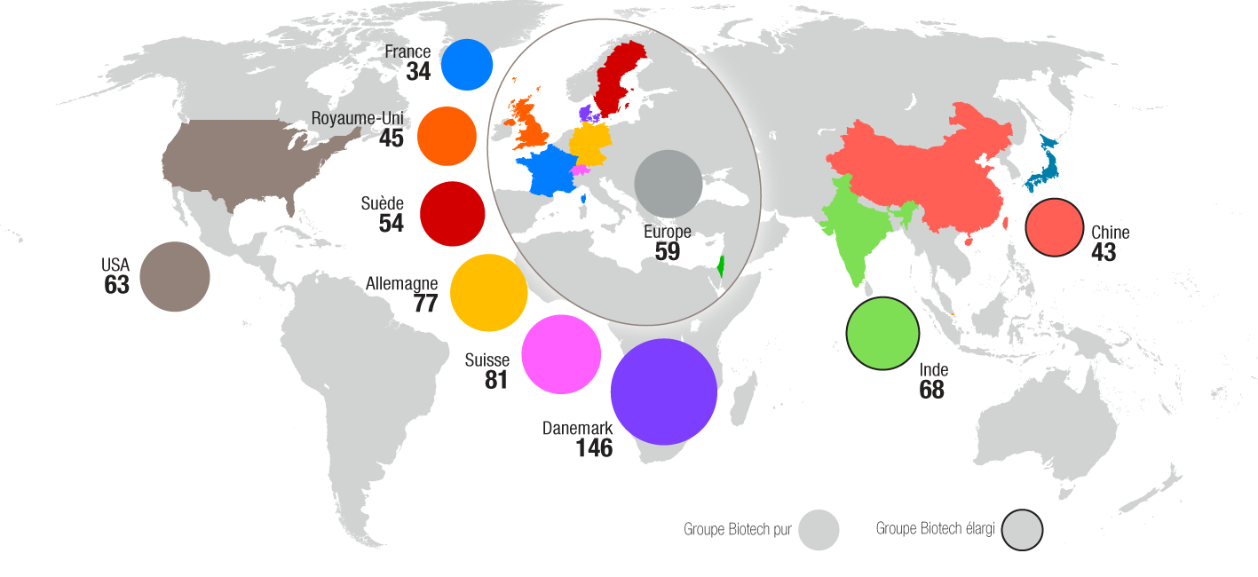
Benchmark mondial :
Effectif moyen par entreprise de biotechnologies
14

Slide 15
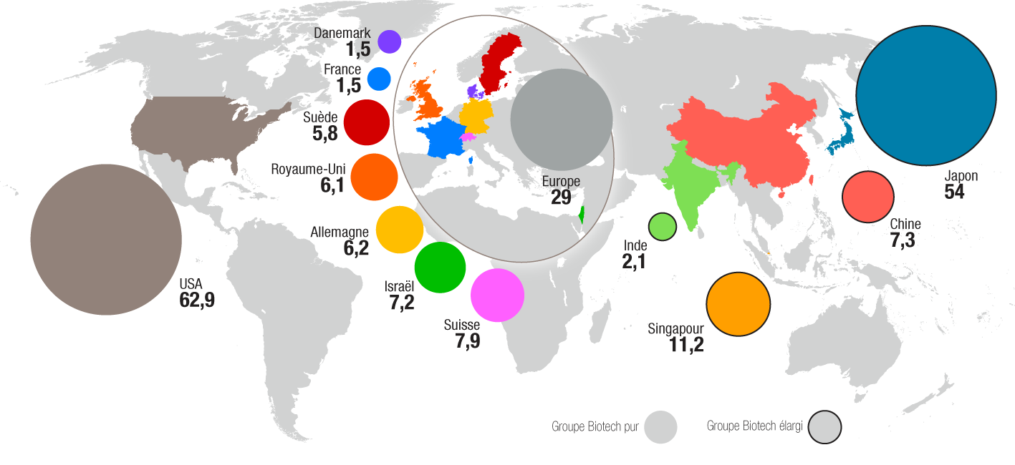
Benchmark mondial :
Chiffre d’affaires (en Md €)

Slide 16
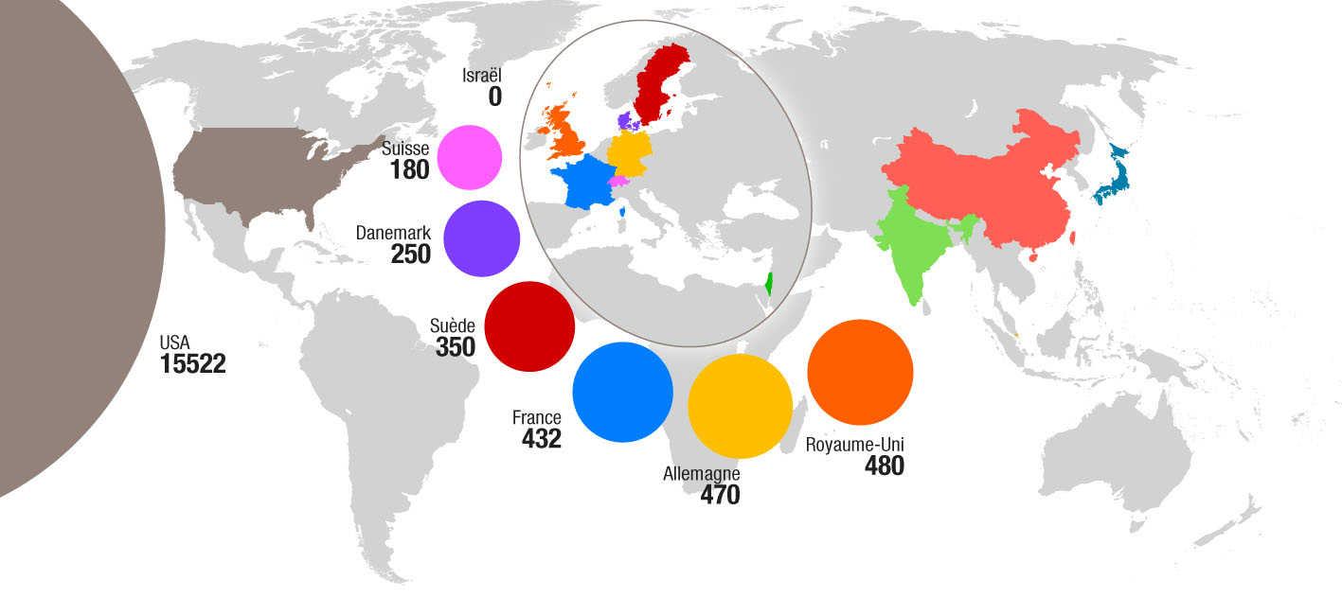
Benchmark mondial :
Levée de fonds (2010 en M €)
Levée de fonds
2011 – 277 M€
2009 – 270 M€
2008 – 215 M€
16

Slide 17
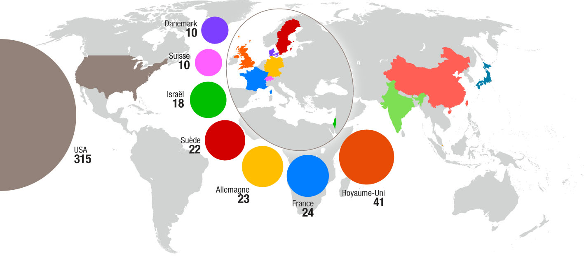
Benchmark mondial :
Nombre d’entreprises cotées en bourse
Capitalisation: 4,3Md€
3000 emplois

Slide 18
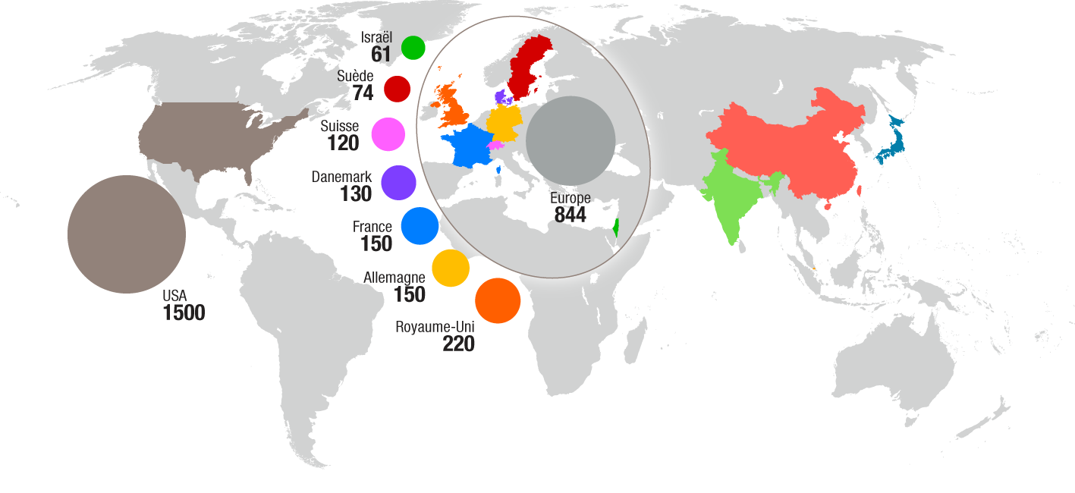
Benchmark mondial :
Produits en développement clinique
18

Slide 19
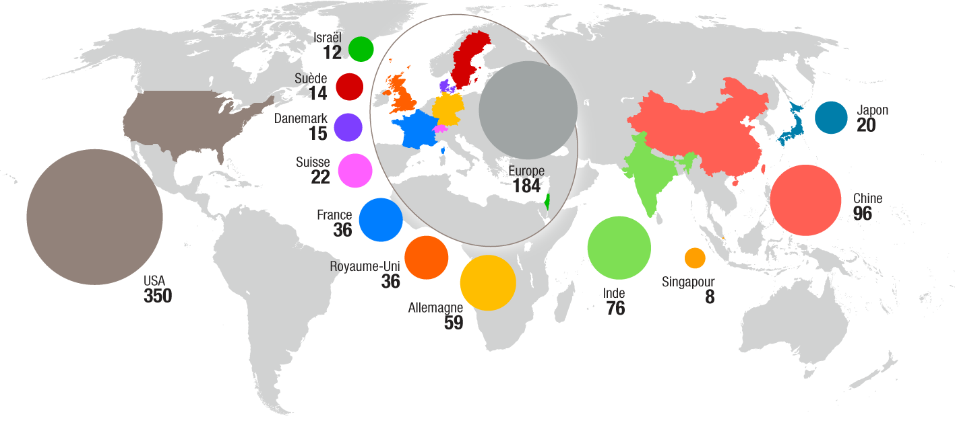
Benchmark mondial :
Nombre de sites de bioproduction
Lots cliniques 15
Lots commerciaux 21
Lots commerciaux
Grands groupes 19
PME 2

Slide 20
Comparaison des entreprises de biotechnologies
santé aux Etats-Unis et en Europe
  Un marché mondial des biotechnologies pour la santé dominé par les Etats-Unis
  Un nombre de sociétés identique en Europe et aux Etats-Unis mais des entreprises européennes en majorité
  Plus petites (59 salariés en moyenne en Europe et 34 en France vs 63 aux Etats-Unis)
  Moins bien capitalisées (219 Mds€ aux Etats-Unis vs 50 Mds€ en Europe et 4,3 Mds€ en France)
  Investissant 3 fois moins en R&D (9,5 Mds€ en Europe vs 30 Mds€ aux Etats-Unis)
  Un retard en Europe et en France qui s’explique par une différence dans les montants totaux investis aux Etats-Unis
  Lors des levées de fonds et augmentation boursière en 2010
    15 Mds€ aux Etats-Unis contre 150 à 700M€ dans les autres pays benchmarkés
  Lors des introductions en bourse en 2010
    Etats-Unis : 12 IPOs pour 822M€ levés ; Europe : 7 IPOs pour 174 M€ levés (dont 5 en France) ; Asie/Pacifique : 37 IPOs pour 74 M€ levés
Notes:
Etats-Unis : 74% du marché mondial (6 des 10 plus grosses entreprises, en termes de chiffre d’affaires 2009, sont américaines)
Europe : 18% du marché mondial
Asie/Pacifique : 5,5% du marché mondial (fort positionnement sur les biogénériques)

Slide 21
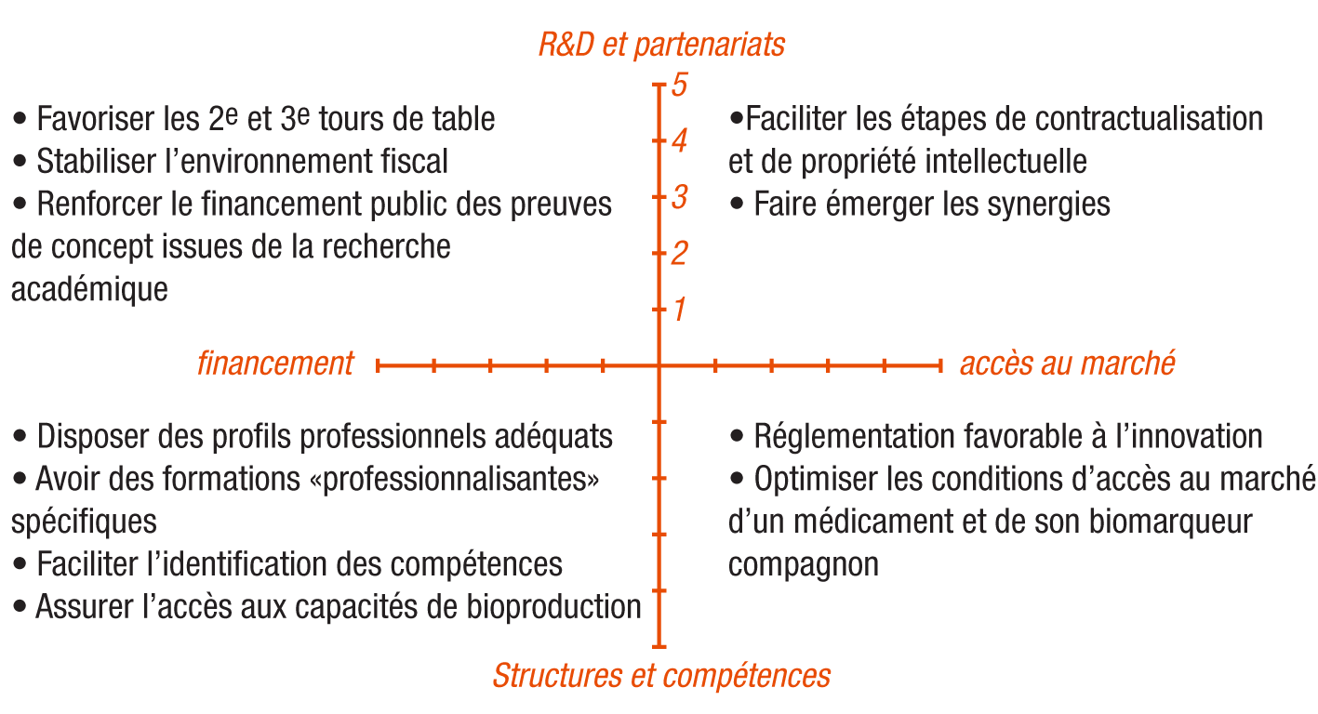
Création de valeur dans les entreprises de biotechnologies santé en France
21

Slide 22
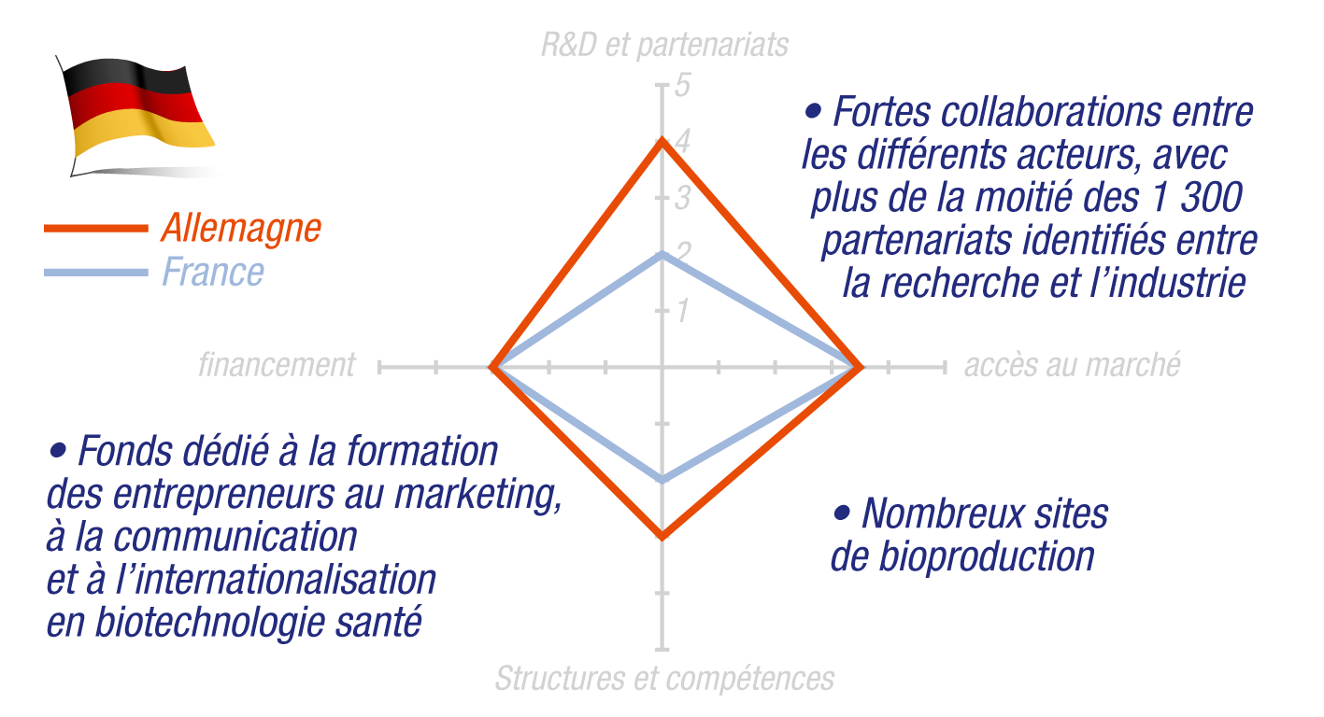
Création de valeur :
Comparaison France / Allemagne

Slide 23
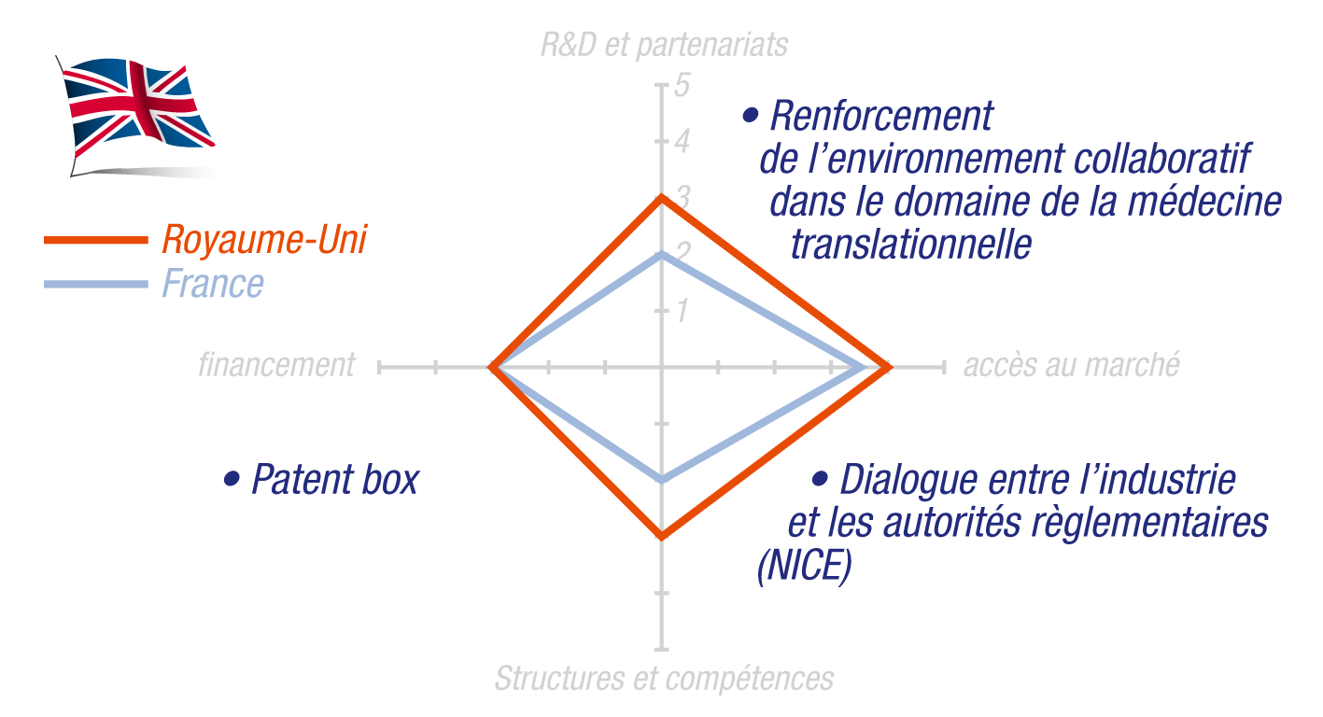
Création de valeur :
Comparaison France / Royaume-Uni
Notes:
Patent Box: Taux réduit ( 10%) de l’impôt sur les sociétés pour les revenus provenant de la propriété intellectuelle et des brevets à partir d’avril 2013.

Slide 24
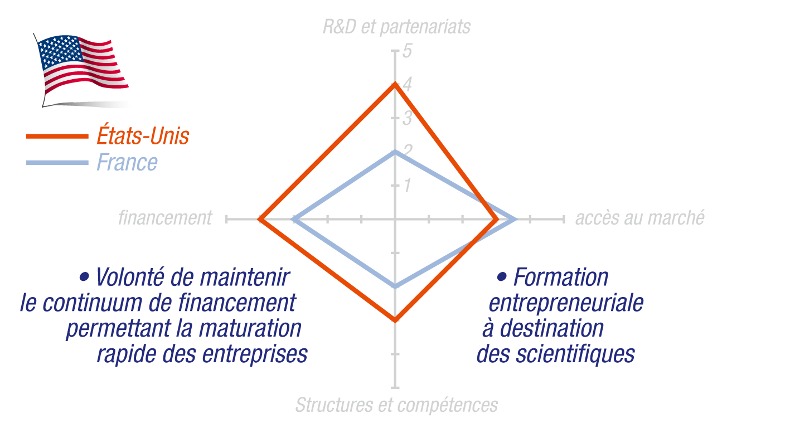
Création de valeur :
Comparaison France / Etats-Unis

Slide 25
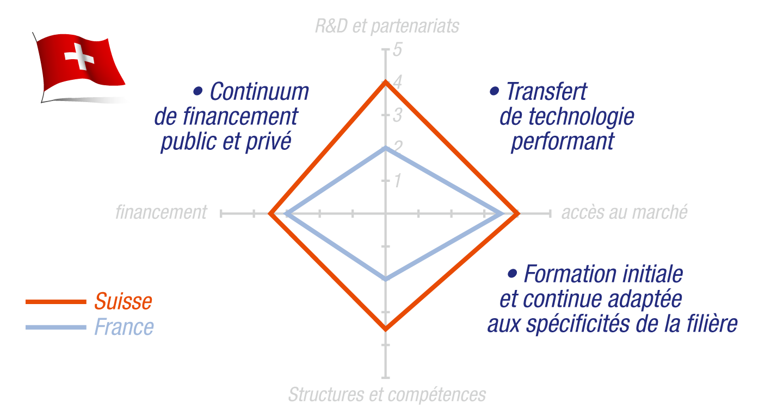
Création de valeur :
Comparaison France / Suisse

Slide 26
CONFERENCE DE PRESSE
Observatoire des biotechnologies santé en France
Pierre Tambourin
Directeur général du Genopole® d’Evry

Slide 27

LEEM – 27 Juin 2012
Conférence sur les biotechnologies
Pierre TAMBOURIN

Slide 28


Pourquoi Genopole ?
2nde Mission
Développement économique
1ère Mission
SCIENTIFIQUE
Permettre à la France de participer aux grands programmes de génomique mondiaux (séquençage du génome de l’homme)
Créer un bioparc d’entreprises de biotechnologie innovantes
Deux Missions

Slide 29





Un Pôle Scientifique et Universitaire
de classe mondiale
Science
GENOPOLE
Un des hauts lieux de la Génomique à grande échelle et de la Médecine du futur (médecine régénératrice, thérapie génique)
Des projets scientifiques et médicaux innovants
Un enseignement de haut niveau
Université d’Evry
3 Ecoles d’Ingénieurs
3 Centres
d’envergure mondiale
Centre
national Génotypage
Entreprises
Centre
national Séquençage
Cellules Souches pluripotentes
(I-Stem)
SCIENCE
Biologie Synthétique
(iSSB)
Une forte implication des organismes nationaux de recherche
Généthon
Centre de Recherche Clinique et Translationnelle
+ 16 autres laboratoires

Slide 30
Evolution du portefeuille
d’Entreprises Genopole®
125 entreprises créées ou accompagnées par Genopole
73 entreprises actuellement dans le portefeuille
30

Slide 31
Portefeuille d’Entreprises Genopole®
Répartition des Entreprises par Secteur d’Activité

Slide 32
Portefeuille Genopole® Entreprises
Médicaments / Produits

Slide 33

Une croissance forte
1998
14 ans après
314 Emplois directs
1 000 Emplois indirects
2011
Laboratoire
1
3
2 100 Emplois directs
6 000 Emplois indirects
Entreprises
21
Laboratoires de recherche
73
Entreprises
19
Infrastructures
Plates-formes, Equipements
292M€
Fonds Levés
3 IPOs

Slide 34
2011

Slide 35
Les sciences du vivant aux USA

Slide 36
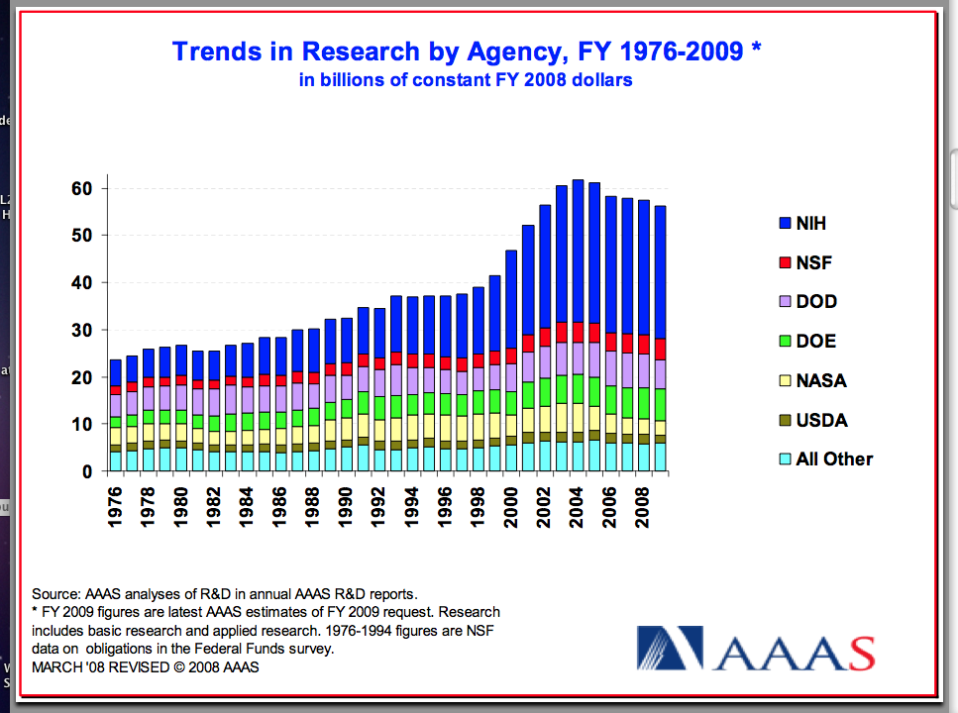

Slide 37


Les Domaines d’Applications Principaux des Biotechnologies
Médicaments – Biomédicaments
Médecine Préventive
Médecine Régénératrice
Génobiomédecine
Biologie de Synthèse
Agro-Alimentaire (homme et animal)
Conception des procédés complexes
Nouvelles formes de vie
Biothérapies Anticorps
Antibiotiques Cellules Souches
Hormones Thérapie Moléculaires
Vaccins Réparation Génétique
Protection Biologique
Plantes Résistantes
Vitamines
Protéines
Edulcorant
Additifs…
Chimie Fine
Chimie Verte
Enzymes
Tensio-actifs
Acides Organiques
Biopolymères
Biocatalyseurs
Cosmétiques
Savons
Détergents
Enjeux Industriels et Economiques des Biotechnologies
« Biomasse et usine cellulaire »
Environnement
Traitements des effluents
Traitement des déchets
Assainissement des sols
Bioremédiation
Biodégradation
Phyto remédiation
Métaux lourds
Biodestruction des odeurs
Matériaux
Energies
Informatique
Bioplastiques
Pâtes à papier
Papier
Textiles
Biogaz
Biocarburant
Lubrifiants
Biogazole…
Bio-ordinateurs ?
Ou comment croître sans puiser dans les réserves naturelles et sans polluer (biodégradabilité)

Slide 38
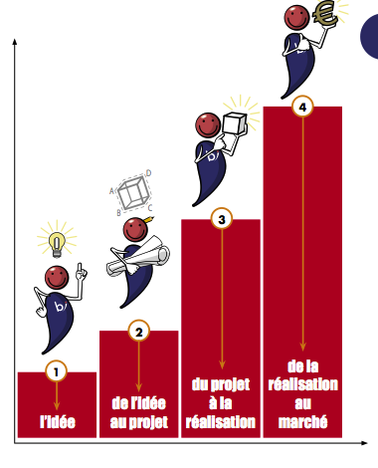
LES ETAPES
DE
L'INNOVATION

Slide 39


How to transform Innovation into product :
the example of drugs …
Technology Transfer
Incorporation of New Venture
Research
Technology Transfer
Discovery
Concept
Product
Development…
Patents
PC
2-5 years
Phase I
1-2 years
Phase II
2-3 years
Phase III
3-5 years
Filing
1.5 years

Slide 40
INNOVER
  Intégrer l'état de l'art des connaissances dans une production créative pour :
    satisfaire un besoin social ou personnel (mode)
    conquérir un marché (IPhone)
    améliorer la condition humaine (cornée ou coeur artificiel)
  Rencontre de la recherche et du marché
INNOVATION

Slide 41
Les facteurs déterminants de l’Innovation
  La recherche (fondamentale, finalisée, appliquée, technologique) est une condition nécessaire à l’innovation. Elle n’est pas suffisante.
  Transformer une idée, un résultat en produit innovant, mis sur le marché, requiert une culture, un professionnalisme, un management souvent oublié dans nos politiques publiques

Slide 42
Les facteurs déterminants de l’Innovation
Les "clusters"
Recherche Fondamentale
et Finalisée
Enseignement
supérieur
Ethique et Sociétal (Démocratie participative)
Management
de l’innovation Valorisation de
la recherche
(biocluster)
Quatre facteurs clés de succès
Entreprises Infrastructures financement de l’innovation

Slide 43
Merci pour votre attention

Slide 44
CONFERENCE DE PRESSE
Observatoire des biotechnologies santé en France
Franck Grimaud
Président ATLANPOLE BIOTHERAPIES

Slide 45
PRESENTATION LEEM
Vivalis : un business model mixte
Juin 2012

Slide 46
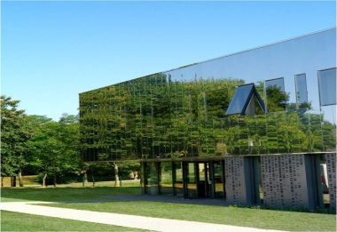

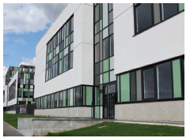


Corporate Overview
Vivalis en résumé
Fondée à Nantes en 2000
Une équipe de 112 employés à Nantes, Lyon & Toyama
Listée sur NYSE Euronext Paris depuis 2007
Missions :
  Développement et Licensing de solutions cellulaires pour la production industrielle d’anticorps monoclonaux à activité biologique renforcée (ADCC) et de vaccins (EB66®)
  Découverte, développement et licensing d’anticorps monoclonaux humains (VIVA|SCREEN™)pour des maladies sans réponse médicale satisfaisante
  Service de production pour tiers: développement de procédés et production de lots précliniques et cliniques de vaccins et d’anticorps
  30 licences et 6 contrats de production avec des sociétés biotech et pharma dans le monde
  CA 2011 : 13 M€
  NANTES
  HQ + R&D + Biomanufacturing
  91 employés
LYON
Découverte d’anticorps
14 employés
TOYAMA
Découverte d’anticorps
BD pour l’Asie
7 employés

Slide 47

















La technologie cellulaire EB66®
Un nouveau standard de production de vaccins
19 licences commerciales + ~10 licences de recherche
  Humain : 9-20 M€ / accord + 4-6% redevances sur les ventes
  Vétérinaire : 0,5-1,5 M€ / accord + 1,5-4% redevances sur les ventes
1 essai de Phase II en cours pour un vaccin grippe au Japon
1 essai de Phase I en cours pour un vaccin grippe aux USA

Slide 48
Un modèle équilibré créateur de valeur
Croissance solide et continue
 | 2007 (IPO) | Aujourd’hui |  |  | Dans 5 ans
Activité | EB66® | EB66® |  | VIVA|Screen™ | EB66® |  | VIVA|Screen™ | Produits
Marché | Vaccins (14 Mds $) | Vaccins (> 20 Mds $)* | Anticorps (>30 Mds $)* | Anticorps (>30 Mds $)* | Vaccins (>30 Mds $)* | Anticorps (>60 Mds $)* | Antcorps (>60 Mds $)* | Anticorps (>60 Mds $)*
Accords | 8 Licences commerciales | 19 Licences commerciales |  | 1 Accord commercial | Multiple licences commerciales |  | Multiples accords commerciaux | Multiples produits en préclinique et clinique
Revenus | Services Upfront fees | Services Upfront fees Milestones |  | Services Upfront fees | Service Upfront fees Milestones Royalties (vaccins veterinaires) Royalties (vaccins humains) |  | Services Upfront fees Milestones
* Source: Datamonitor
CREATION DE VALEUR
Notes:
48

Slide 49
Le financement des biotechnologies
Les avantages d’un business model mixte
L’EXEMPLE DE VIVALIS
  Génération d’environ 35 M€ de revenus de licence et de service depuis sa création
  Levée de fonds cumulée de 65 M€ depuis sa création, avec une situation de trésorerie de 30 M€ fin 2011
    Les revenus ont donc été aussi importants que le cash issue des levées de fonds
LES PRINCIPAUX AVANTAGES
  La rencontre avec les industriels de la pharmacie permet de murir plus vite et d’adapter son offre
  Les revenus permettent de limiter les levées et la dilution
LES DESAVANTAGES
  Le suivi de multiples contrats (30 licences pour Vivalis) et la poursuite de la R&D ne sont pas simples à coordonner
  Attention à rester focalisé sur les projets à forte valeur ajoutée

Slide 50
Le financement des biotechnologies
La nécessité de canaux complémentaires
LE FINANCEMENT PUBLIC
  Le statut de JEI est un élément clef pour les start-up
  Le CIR permet d’être compétitif en Europe et compense en partie des charges sociales supérieures à nos concurrents. Il est critique qu’il ne soit pas remis en cause
  Le FSI et Innobio sont deux acteurs très utiles pour accompagner des projets stratégiques
LES CAPITAUX RISQUEURS
  La bourse est maintenant accessible aux sociétés de biotechs, avec des investisseurs et des analystes plus « éduqués » et expérimentés.
  Le financement de 3° tour par les capitaux risqueurs (de l’ordre de 20 M€) est rare, ce qui pousse des sociétés à s’introduire en bourse parfois trop tôt.
LES CONTRATS PHARMACEUTIQUES
  L’industrie pharmaceutique sous-traite 1€/2€ aux sociétés de biotechnologies, mais elle doit savoir rémunérer l’aléa de la recherche
  LES POLES DE COMPETITIVITES
  Les pôles vont jouer leur rôle d’agrégation mais à long terme. Des avantages fiscaux (territoriaux) auraient permis d’accélérer la structuration des pôles.

Slide 51
Merci
Thank You
ありがとうございました

Slide 52
CONFERENCE DE PRESSE
Observatoire des biotechnologies santé en France
Gilles Nobecourt
Associé, Edmond de Rothschild Investment Partners

Slide 53
CONFERENCE DE PRESSE
Observatoire des biotechnologies santé en France
Annick Schwebig
Président du Comité Biotechnologies du Leem

Slide 54
Observatoire 2011 des biotechnologies santé en France
Diagnostic et pistes de travail
Dr Annick SCHWEBIG
Présidente du Comite biotechnologies du leem
27 JUIN 2012

Slide 55
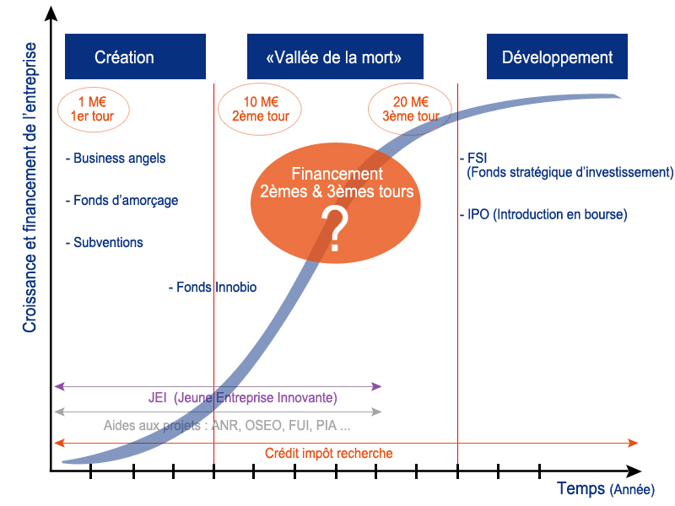
Financement : remédier à la « vallée de la mort »

Slide 56
Financement : intervenir sur le maillon spécifique des 2èmes et 3èmes tours.
l’étape de la création d’entreprises est bien financée (1er tour).
le nombre d’acteurs du capital risque est en baisse rendant difficiles les 2èmes et 3èmes tours.
il est nécessaire d’intervenir sur ce maillon spécifique pour assurer la continuité des investissements.
une des pistes a étudier pourrait être de créer un fonds de croissance dédié aux 2èmes et 3èmes tours de financement.

Slide 57
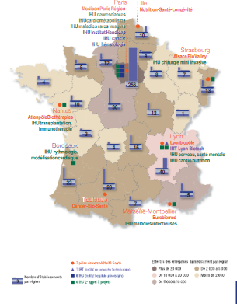
Partenariat: faciliter la maturation des sociétés de biotech

Slide 58
Partenariats: soutenir tous les maillons de la filière santé et accentuer le maillage PME / grands groupes
Le modèle d’innovation en santé passe par la multiplication de collaborations performantes. Elles peuvent exister au sein des pôles, ainsi que des IHU, IRT… mis en place par les investissements d’avenir
La mise en place de partenariats public-privé (PPP) constitue un autre élément clé de l’innovation en santé. Ils peuvent prendre la forme de projets de R&D, d’accords de licences ou de projet de plateforme.
En 2010, une étude ARIIS a recensé 258 PPP noués dans le domaine de la santé. (98% étaient des projets de R&D)
Le maillon faible reste l’interaction entre PME et grands groupes
Il faut soutenir la filière santé en établissant un dialogue et une concertation soutenue entre acteurs.
58

Slide 59
Développer les synergies des expertises et l’emploi : mettre en place un « hub » biotech
OFFRES DE FORMATIONS CONTINUES
BIG PHARMA
OFFRES DE COMPETENCES
PARTAGEES
PME/TPE
AIDE A L’ACCES AUX FINANCEMENTS
CCI
COACHING RENCONTRES
PLATEFORME COLLABORATIVE
ANALYSES PROSPECTIVES
POLES DE
COLLECTIVITES TERRITORIALES
COMPETITIVITE
UN GUICHET NUMERIQUE UNIQUE POUR IDENTIFIER, REPÉRER ET METTRE
EN COMMUN LES OFFRES DE FORMATION / COMPETENCES.
59

Slide 60
Les offres gérées par le hub
OFFRES FORMATION: modules de formation continue sur mesure
Stages « business et médicament » pour les biotech (Leem /OPCA Défi
Stages de management RH du projet « Défi Biotech santé » (Medicen)
Plato (CCIP)
Stages type Lyon Biopole
Rencontres type « Biotuesday »
COACHING ET RENCONTRES
Rencontres entre BIG PHARMA ET PME Biotech
Accent sur témoignages et retours d’expériences
Partage d’études prospectives sur les biotech (immunothérapie, nanotechnologies, métiers d’avenir…°
60

Slide 61
Les offres de compétences et d’aides à l’accès aux financements
OFFRES DE COMPETENCES PARTAGEES: aides à l’accès à
des groupements d’employeurs biotech (Compétences Biotech en Rhône -Alpes, Bioskill en IDF)
des plateformes de partage de compétences
partages de services
AIDES A L’ACCES AUX FINANCEMENTS
pour les projets de R&D
pour la formation continue
61

Slide 62
CONFERENCE DE PRESSE
Observatoire des biotechnologies santé en France
Christian Lajoux
Président du Leem

Slide 63
CONFERENCE DE PRESSE
Observatoire des biotechnologies santé en France
Questions / Réponses

